Slide 1

КУРСОВАЯ РАБОТА
Разработка онлайн-справочной системы для электронной библиотеки
E-Library - многостраничный сайт с каталогом книг, поиском, избранным и формой обратной связи.
Выполнила: Пириева Ляман
Группа: 680.23
Проверили: Халилов Матлаб, Алиев Джамиль

Slide 2
ЦЕЛЬ И ЗАДАЧИ ПРОЕКТА
Что должна выполнять онлайн-справочная система
Цель проекта
создать сайт электронной библиотеки
показать каталог книг в удобном виде
реализовать поиск по названию книги
добавить раздел избранного
сделать форму обратной связи
Проект выполнен на HTML, CSS и JavaScript без серверной части.
Пириева Ляман • 680.23
2

Slide 3
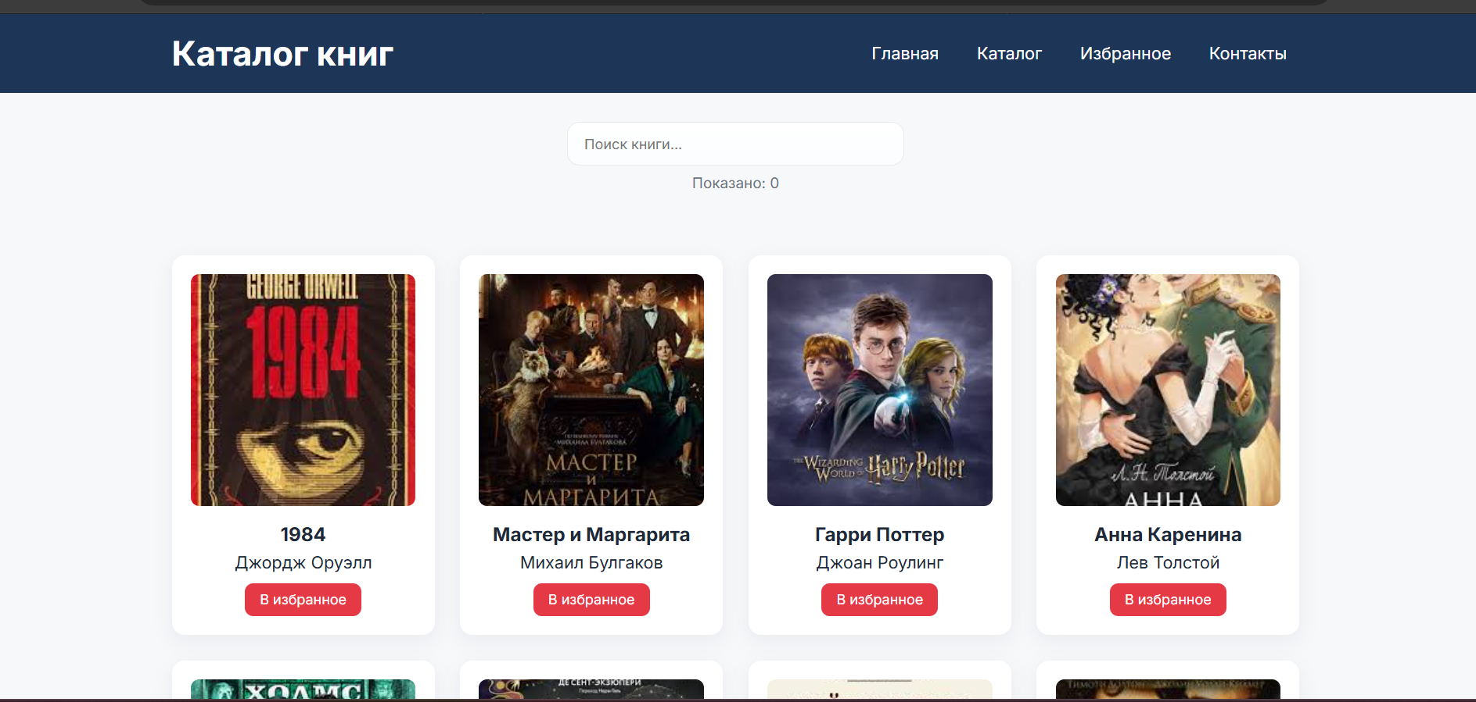
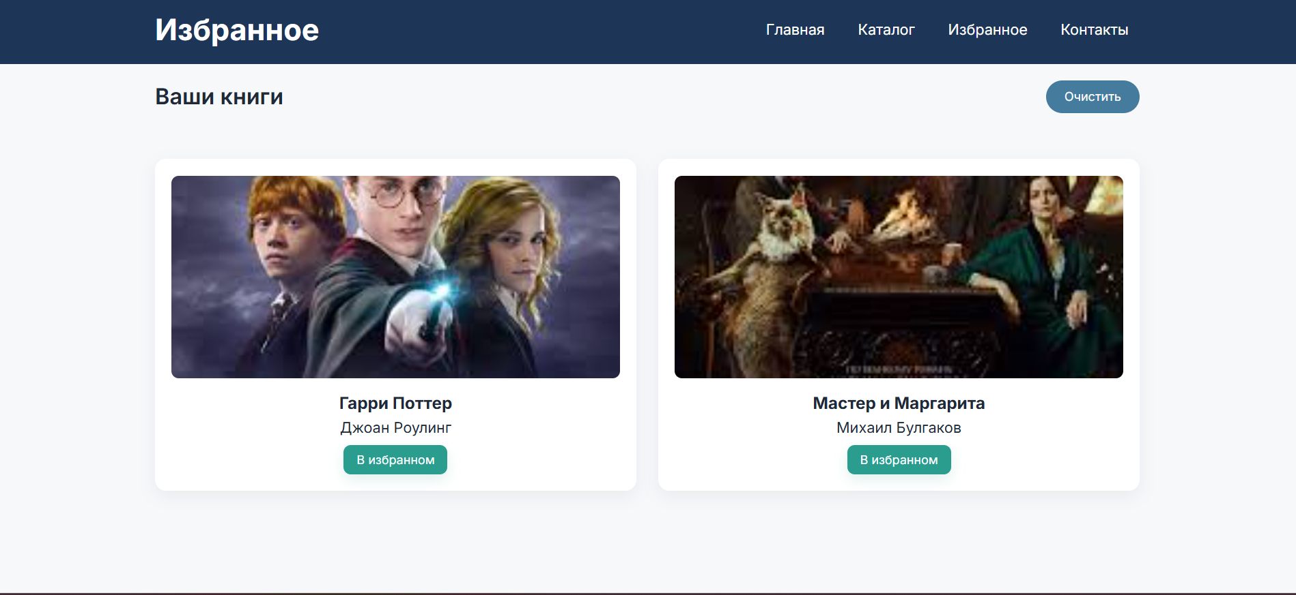
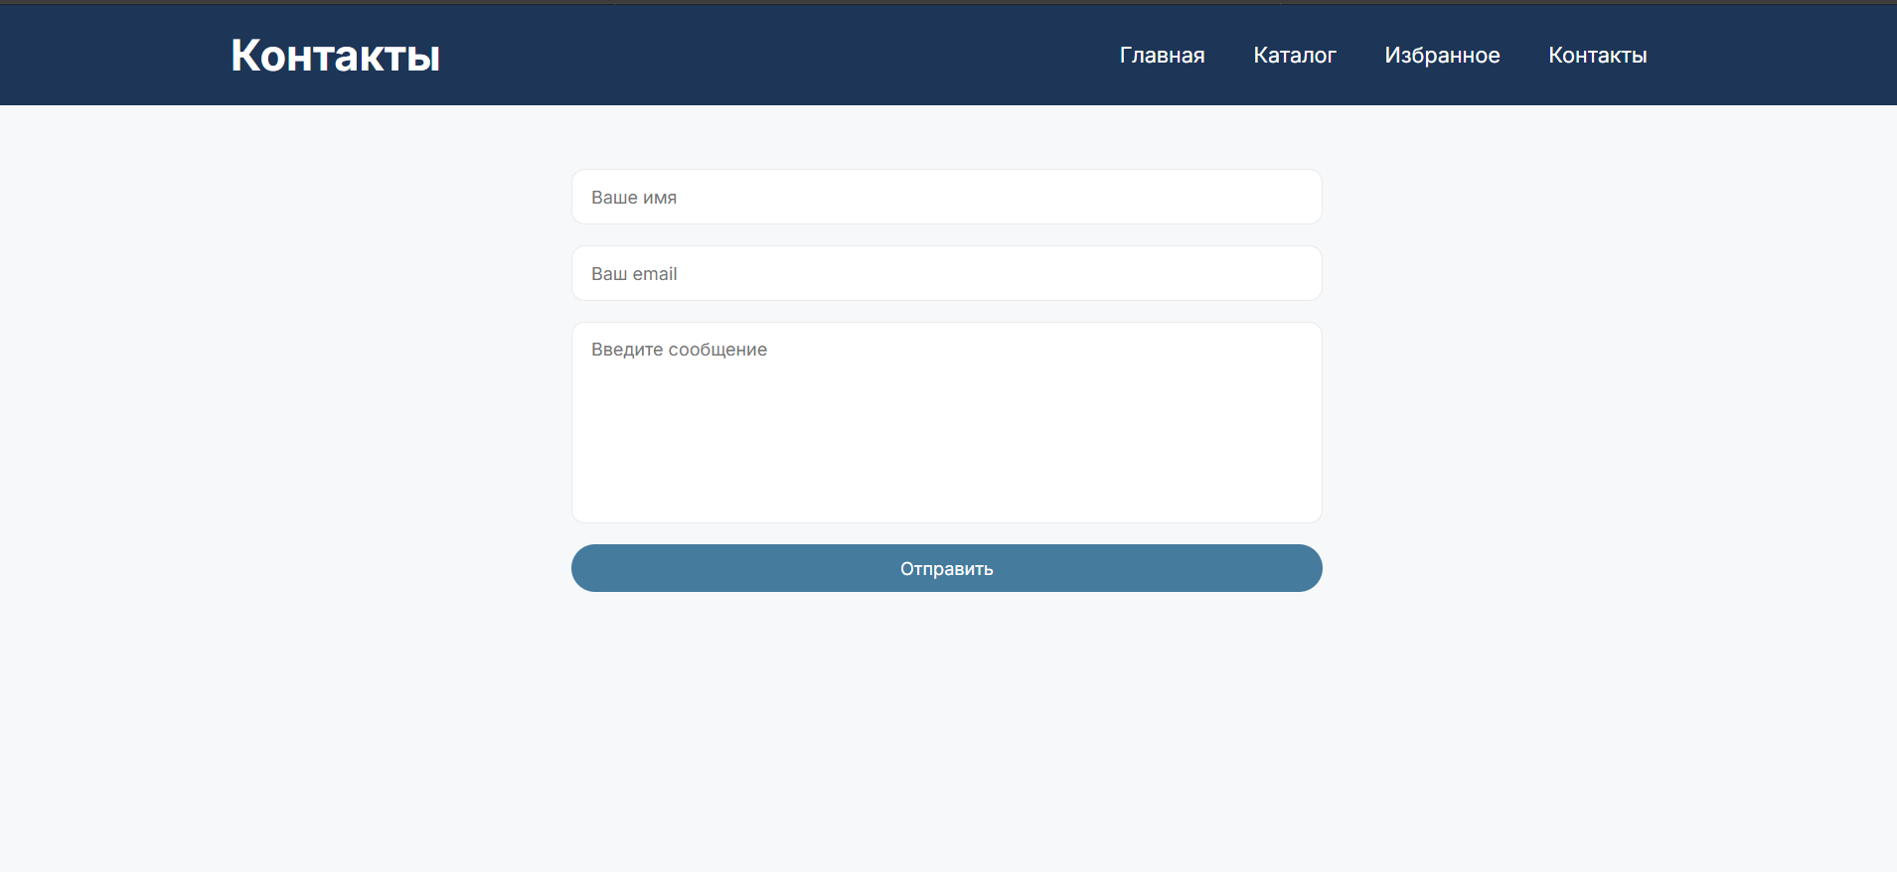
СТРУКТУРА САЙТА
Сайт состоит из четырёх основных страниц
Главная
Каталог
Избранное
Контакты
Описание системы и переход в каталог
Карточки книг и поиск
Сохранённые пользователем книги
Форма обратной связи
Пириева Ляман • 680.23
3

Slide 4
ИСПОЛЬЗОВАННЫЕ ТЕХНОЛОГИИ
Роль HTML, CSS и JavaScript в проекте
HTML
Создаёт структуру страниц: меню, заголовки, карточки книг, формы.
CSS
Отвечает за оформление: цвета, сетку, карточки, адаптивность.
JavaScript
Реализует поиск, избранное, localStorage и проверку формы.
Пириева Ляман • 680.23
4

Slide 5



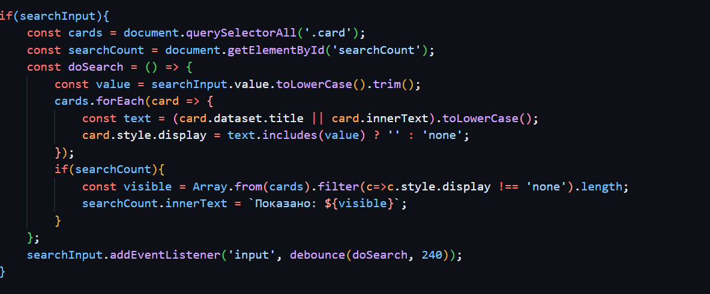
ОСНОВНЫЕ ФУНКЦИИ
Что пользователь может делать на сайте
просмотр каталога книг
поиск по названию
добавление книги в избранное
сохранение избранного через localStorage
очистка списка сохранённых книг
отправка сообщения через форму
Функции реализованы средствами JavaScript и работают без перезагрузки страницы.
Пириева Ляман • 680.23
5

Slide 6
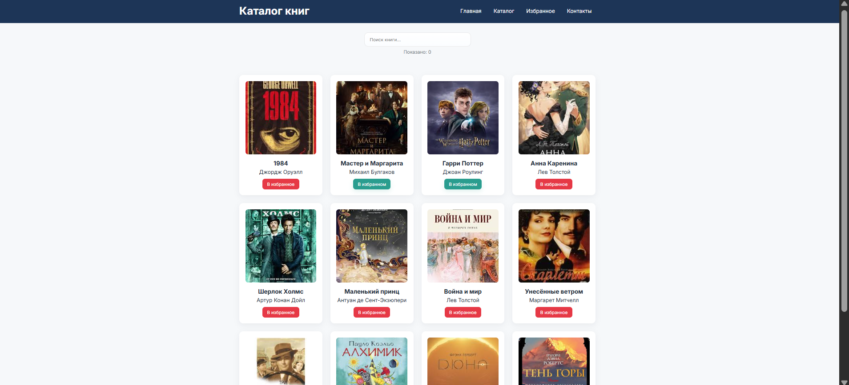
РЕЗУЛЬТАТ И ВЫВОД
Итог выполненной курсовой работы
Итог:
создан многостраничный сайт электронной библиотеки
добавлены каталог, поиск, избранное и контакты
интерфейс выполнен в спокойном стиле
проект можно расширить базой данных и личным кабинетом
Вывод: сайт демонстрирует основные навыки фронтенд-разработки и подходит под тему онлайн-справочной системы.
Пириева Ляман • 680.23
6

